Slide 1
Тема урока « Российские профсоюзы. История и современность»
Цель урока:
определить место и роль профсоюзов в политической структуре российского общества.
Автор: Костина Наталья Александровна,
учитель истории и обществознания
ГБОУ ЦО «Школа здоровья» № 449

Slide 2
Профсоюз –это добровольное объединение граждан, связанных общими производственными, профессиональными интересами по роду их деятельности, создаваемое в целях представительства и защиты своих социально-трудовых прав и интересов.

Slide 3
Основные функции профсоюза :
1.Организационная
2.Регуляция социально-трудовых отношений
3.Защитная
4.Представительская
5. Контрольная
6. Информационная

Slide 4
Экономические интересы работника:
1.Уровень заработной платы;
2. Достойная жизнь;
3 Уровень пенсионного обеспечения.

Slide 5
Социальные интересы работника:
1. Отсутствие безработицы;
2. Гарантия занятости;
3. Социальное страхование;
4. Обеспечение льгот;
5. Обеспечение жильем.

Slide 6
Трудовые интересы работника
1. Условия труда;
2. « Социальный пакет» ;
3. Гарантия сохранения рабочего места.

Slide 7
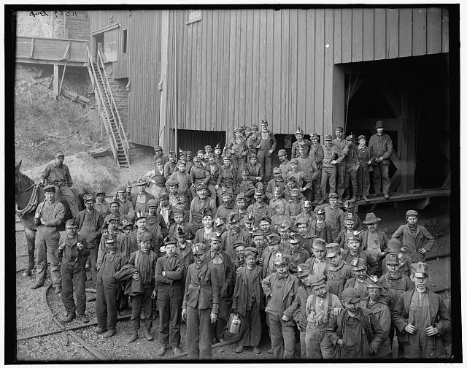
Профсоюзное движение зародилось в Великобритании XVIII - XIX вв.
В Англии первые профессиональные союзы появились 1792 году у рабочих хлопкопрядильной промышленности.

Slide 8
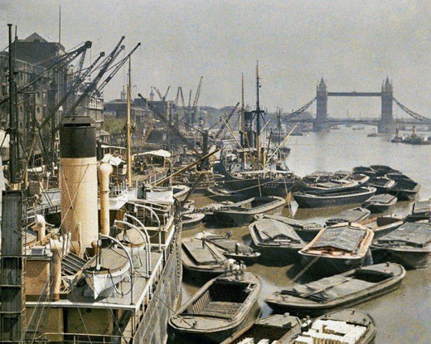
Франция
Профсоюзы создавались в форме «обществ сопротивления», такие как общества грузчиков парижского порта и общества носильщиков.

Slide 9
ё
1885 г. Морозовская стачка

Slide 10
7 октября 1905 год. Появление российских профсоюзов.
1906 год. Царская власть официально признает профсоюзы.

Slide 11
1917 год. Массовое профсоюзное движение, объединившее работников 110 профессий.

Slide 12
Первый лидер советских профсоюзов Михаил Павлович Томский

Slide 13
11 февраля газете «Труд» исполнилось 90 лет.
В советский период профсоюзы объединили 99% граждан. Их печатным органом стала одна из самых читаемых газет – «Труд».

Slide 14
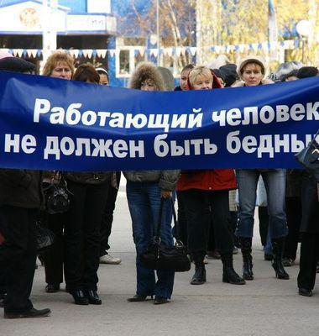
1990 год – создание Федерации Независимых Профсоюзов России

Slide 15
Октябрь 2005 года – 100-летие профсоюзному движению России.

Slide 16
Шмаков Михаил Викторович – лидер ФНПР
Notes:
Михаил

Slide 17
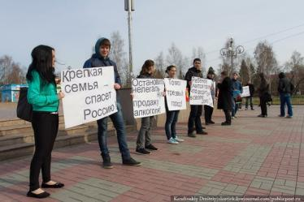
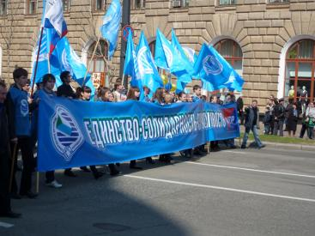
Главный лозунг современных профсоюзов
ЗАРПЛАТА!
ЗАНЯТОСТЬ!
ЗАКОННОСТЬ!

Slide 18
Справка
В настоящее время профсоюз объединяет
5,5 млн. членов .
В его структуре 78 республиканских, краевых и областных организаций.
2488 окружных, городских, районных.
96231 первичных профсоюзных организаций.
Более 1 миллиона активистов осуществляют
Выборную профсоюзную деятельность.

Slide 19
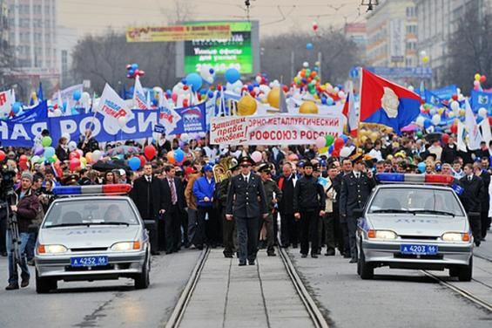
Какими методами воздействует профсоюз на современное государство?
Митинги
Пикеты
Демонстрации
Забастовки
Голодовки
( крайняя мера)

Slide 20
Московская городская организация Профсоюза – крупнейшая среди региональных профсоюзных организаций
Она насчитывает 8437 первичных и 11 территориальных профсоюзных организаций.
На профсоюзном учете состоят 475 тыс.868человек.
Московская городская организация профсоюза провела:
30 крупных акций и приняла участие более чем в 20 акциях российских профсоюзов.
В органы государственной власти направлено 45 тыс. коллективных писем, телеграмм, обращений.

Slide 21
Закрепление
Дать определение понятия «профсоюз».
Назовите дату образования профсоюза в России.
Какая газета в советские годы считалась печатным изданием профсоюзов?
Какова роль профсоюзов на современном этапе?
Назовите основные лозунги профсоюзов.

